Slide 1
Vårddokumentation
En patientsäkerhetsangelägenhet

Slide 2
Information till dig som är chef
Syftet med denna PowerPoint är att den ska användas som ett stödmaterial på APT eller likande.
Den kan användas i sin helhet, eller valda delar. Använd det som passar och är aktuellt på din enhet.
Den ska öppna upp till diskussion och dialog i ämnet vårddokumentation.
Se den som ett stöd att gemensamt hitta förbättringsområden.
Som chef förväntas du inte ha svar på alla frågor. Vid frågor eller funderingar som du inte kan besvara, vänligen kontakta Johanna.i.nilsson@kronoberg.se för stöd och hjälp.
LYCKA TILL!

Slide 3
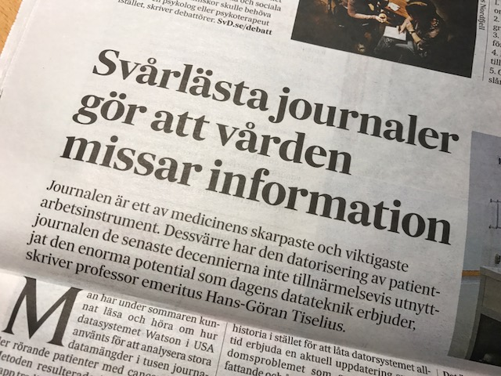
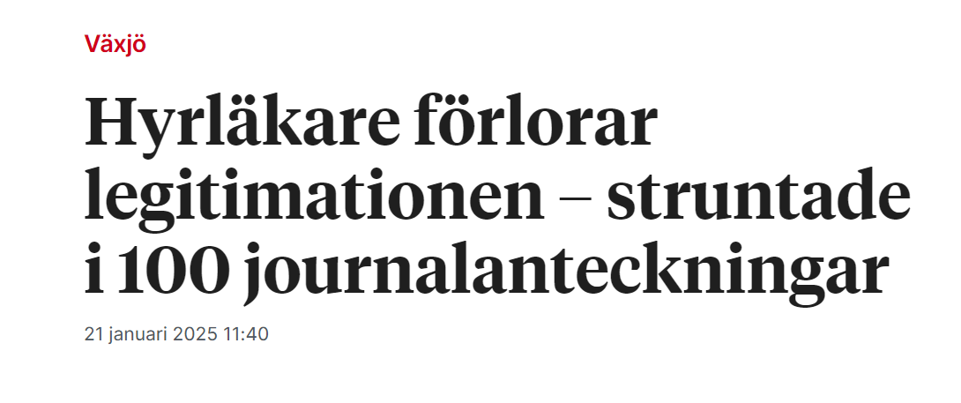
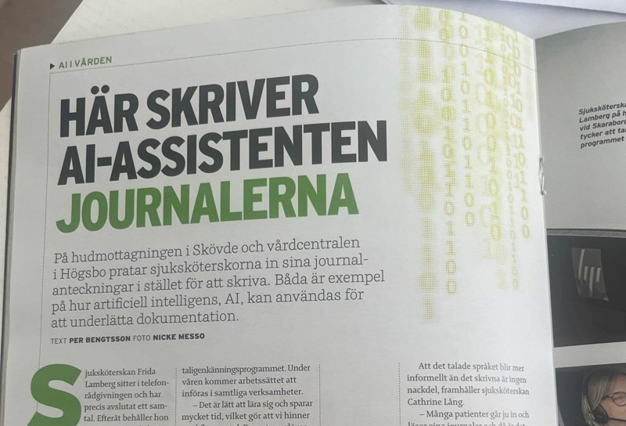
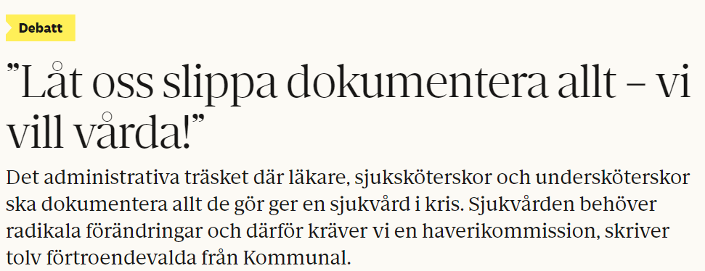
Notes:
En debattartikel i Svenska Dagbladet, från september 2017, pekar på problematiken:
”Dessvärre har datoriseringen av patientjournalen de senaste decennierna inte tillnärmelsevis utnyttjat den enorma potential som dagens datateknik erbjuder”.
Artikelförfattare är Hans-Göran Tiselius, vid Karolinska Institutet, som bland annat skriver:
Det går inte att extrahera medicinsk information av kliniskt betydelsefullt slag…
Journalens innehåll kan liknas vid ”elektroniskt lagrad prosa”
Det görs ofta sammanfattningar av sammanfattningar vilket kan resultera i förvrängningar, förlorad information och missuppfattningar
Livsviktiga varningar kan vara dolda i journalens textmassor
Artikelförfattaren avslutar med orden: ”medicinsk information måste vara lagrad i journalen på ett strukturerat och standardiserat sätt”.

Slide 4
Syftet med projektet dokumentera rätt i vården (DRIV)
Är att öka kvaliteten och patientsäkerheten i vården genom en gemensam, följsam och tydlig vårddokumentation för verksamheter i Region Kronoberg.

Slide 5
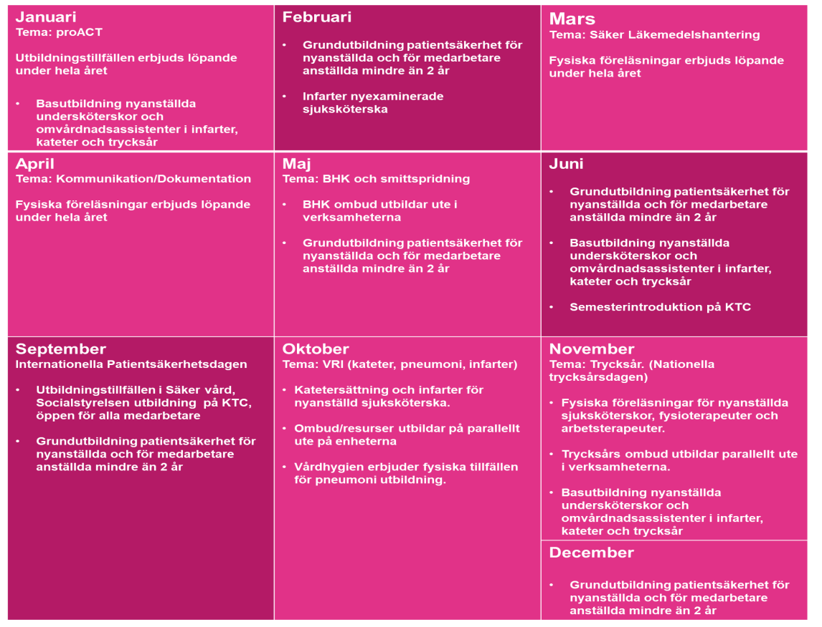

Slide 6
Film Dokumentera rätt i vården
https://play.mediaflow.com/ovp/16/05LEJM5M3I

Slide 7
Dialog
Dela in er i smågrupper och diskutera utifrån dialogkorten.

Slide 8
Vad är god och säker vårddokumentation för dig? Vilka risker ser du i vårddokumentationen idag?
Vårdgivaren är skyldig att föra patientjournal för att i första hand bidra till en god och säker vård av patienten. 3 kap. 1-2 § PDL

Slide 9
Hur gör du för att dokumentationen ska vara kortfattad och saklig? Hur gör du för att undvika dubbeldokumentation?
Journalföringen får inte leda till något onödigt administrativt arbete för hälso- och sjukvårdspersonalen. Varje journaluppgift bör om möjligt bara noteras en gång eftersom dubbeldokumentation tynger journalerna och gör dem svårtillgängliga (prop. 2007/08:126 s. 89).

Slide 10
Hur formulerar du dig så att patienten själv kan förstå det som står i journalen?
Patientjournalen är vårdpersonalens arbetsredskap, men också patientens vårdberättelse. Dokumentation ska vara på svenska med nödvändiga medicinska formuleringar som i största utsträckning är skriven utan förkortningar.

Slide 11
Avslutning
Identifiera 1-2 områden/arbetssätt som ni kan arbeta vidare med för att förbättra vårddokumentationen på er enhet.

Slide 12
Vårdgivarwebben - Vårddokumentation

